Slide 1


Maitre en place une service coud pour la Gestion des CV(Curriculums Vitae)
Université de Nouakchott Al Asriya
Faculté des Sciences et Techniques
Département Mathématique et informatique
Master Informatique ISDR/SI
Filière: System d’information
Encadré par :
Dr.Sidi Cheickh
Réalisé par:
C 14466
C 14507
C 15623

Slide 2

MVMŒ
Ma Vie Mon Œuvre

Slide 3

01
PLAN
02
03
04
Introduction
L’objectif
Problématique
Solution Proposer
Conception et mis en place d’une Environnement Cloud
Définition
virtuisationl
Architecture Du Cloud
Service de cloud
Accèas
Analyse et Conception de l’application
Analyse et contexte
Conception du système
04
Développement de l’application
Technologies et Implémentation
05
Démonstration et Conclusion
Mise a jour et démo

Slide 4
01
INTRODUCTION

Slide 5
L’objectif
01
Le travail que nous a été confié pendant notre projet consiste à concevoir et maitre en place un Environnement cloud computing pour fournir des services cloud et réaliser une application web qui a pour objectif de la création de cv et téléchargera sous format PDF.
01

Slide 6
Problématique
01
Problème résolu
2
conception et maitre en place aussi des solution basant sur les Cloud Computing pour fournir des Services cloud
1
concevoir et maitre en place Architecture Cloud Computing
3
4
Insertion des sections nécessaire
Pour le CV
Et l’enregistrement dans le base de donnée
Rendre Notre Cloud Accessible via un Réseau LAN et WLAN et par Tunnel
6
5
Choisissez les parametres que vous souhaitez afficher dans le cv
Téléchargement du CV sous format PDF

Slide 7
01
Problématique
Problème en cours de résolution
1
Rendre notre service infrastructure du Cloud Accessible via un Réseau LAN et WLAN et par Tunnel
2
Rendre plateform service Platform du Cloud Accessible via unTunnel
3
Choisir un moteur de génération des Template CV pour la Téléchargement du CV sous plusieurs modèle

Slide 8
02
concevoir et maitre en place une Environment Cloud

Slide 9

02
Définition:
le Cloud Computing est la fourniture du services informatiques (notamment des serveurs, du stockage, des bases de données, la gestion réseau, des logiciels, des outils d’analyse, l’intelligence artificielle) via internet (le cloud) dans le but d’offrir une innovation plus rapide, des ressources flexibles et des économies d’échelle.

Slide 10
Virtualisation(Environnement virtuel)
02
c’est la travaille de faire des partitions logique ou virtuelle pour les ressource physique c’est-à-dire créer des machines virtuelle a partir des machine physique .
Une machine virtuelle créée par un hyperviseur fonctionne comme un seul fichier de données, et nous pouvons la déplacer d’un ordinateur à un autre, l’ouvrir là, et elle fonctionne de la même manière que sur n’importe quelle autre machine. Ainsi, il offre beaucoup de flexibilité et de portabilité.

Slide 11
Architecture Du Cloud
02
Le Couche Hardware
Cette couche est responsable de la gestion des ressources physiques du cloud
(serveurs, routeurs, switches …).
2. La Couche infrastructure (Virtualisation)
Cette couche crée les espace de stockage et les ressources réalisant les traitement en partitionnant les ressource physique ( à l’aide des technologie de virtualisation telles que : Xen, KVM, VMWare,….)
3. La couche plateforme
Implémentée en dessus de la couche infrastructure,
Composée des systèmes d’exploitation et les Frameworks des différentes applications.
4. La couche application
Cette couche est composée des applications Cloud disponibles actuellement

Slide 12
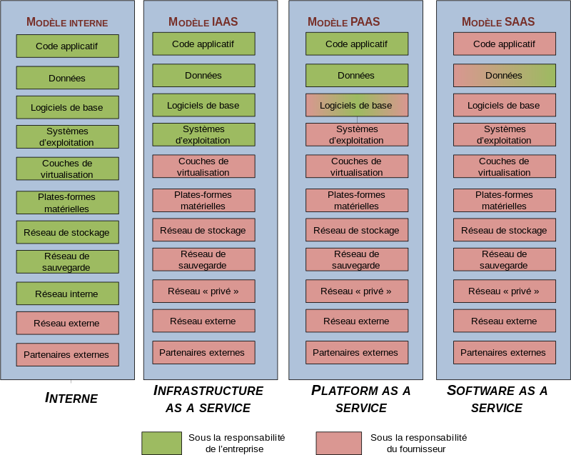
02
Services des cloud

Slide 13
Accès en LAN et WLAN et par Tunnel
02
L’accès LAN et WLAN
En suivant certaines étapes de la configuration de la machine et du projet
Dans VMWare, définissez le réseau de la machine virtuelle sur (Connect directly to the physical network (Bridged) », plutôt que sur « Partager la connexion réseau (NAT) du machine»
Trouvez l’adresse IP de la machine virtuel sur le réseau sur lequel se trouve l’hote lui-même (pas le réseau privé configuré par VMWare).
Cela peut être trouvé en tapant le command ipconfig dans l’invite de commande cmd
Modifier le fichier de configuration settings.py, en modifiant la variable
ALLOWED_HOSTS = [`192.168.1.2`]
Démarrez le serveur de développement Django sur cette adresse IP :
python manage.py runserver 192.168.1.2:8000
On peut maintenant accéder a l’application de n’importe quel machine appartient a la réseau sur lequel se trouve l’hôte virtuel par la navigateur en utilisant l’adresse http://192.168.1.2:8000

Slide 14
L’acces par tunnel en utilisant ngrok(Mise en œuvre de ngrok)
02
Démarrer l’application Django sur l’adresse 127.0.0.1:8000
Et après :
Dans un premier temps, il vous faut télécharger ngrok (disponible pour Windows, OS X ou Linux).
Seconde étape, décompressez le fichier précédemment téléchargé
Troisième étape… lancez l’application.
Et il faut créer un compte sur la site ngrok et se connecter sur cette compte

Slide 15
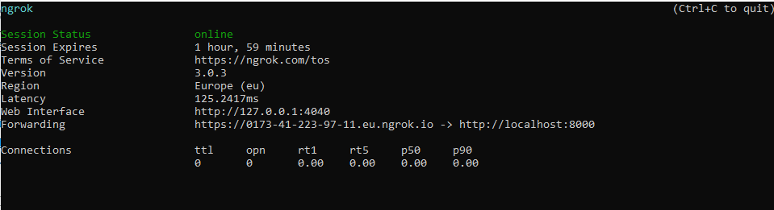
L’acces par tunnel en utilisant ngrok(Mise en œuvre de ngrok)
02
configurer notre machine sur la clés authtoken donner par la site ngrok
ngrok config add-authtoken 29XPMr98ZiPYHkHlbDk3MrY4INs_2N9Dxh6AbChMPfJCCPHEA
ngrok http 8000

Slide 16
L’acces par tunnel en utilisant ngrok(Mise en œuvre de ngrok)
02
Qu’apprend-on ici?
Le statut de la connexion : Tunnel Status : online
La version du logiciel : 0.23/0.23
Le protocole utilisé : http
La translation d’adresse : https://774ada68.ngrok.com -> 127.0.0.1:80
L’interface web de suivi d’activité de ngrok : http://localhost:4040
Le nombre de connexions sur cette adresse : 0
Le temps moyen pour une connexion : 0.00ms
Il ne vous reste plus qu’à communiquer le lien présent en face de « Forwarding ». Dans notre cas https://774ada68.ngrok.com
Pour arrêtez ngrok (ctrl + c) et le tunnel est rompu.

Slide 17
03
Analyse Conception de l’application

Slide 18
03
Analyse du contexte
Objectif
Pour mettre en avant vos qualités, compétences, le curriculum vitae doit montrer le meilleur de votre personnalité et de vos compétences afin d’apparaître comme le candidat idéal aux yeux des recruteurs ! Il doit donc donner une image positive de votre candidature.

Slide 19
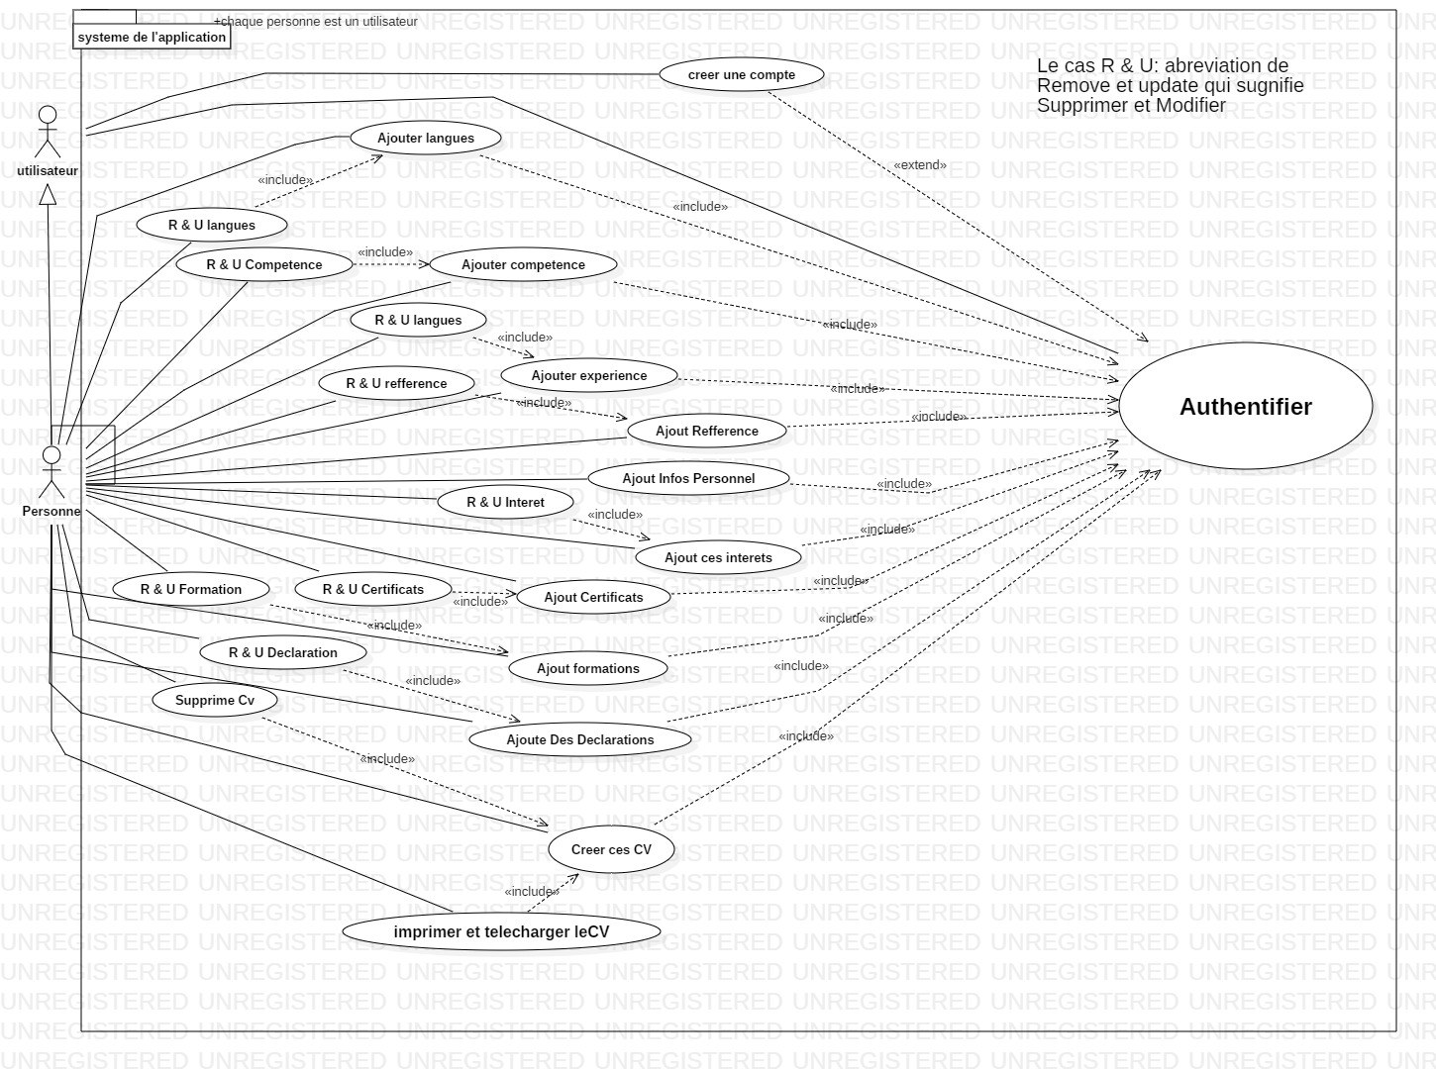
Diagramme de cas d’utilisation
03

Slide 20
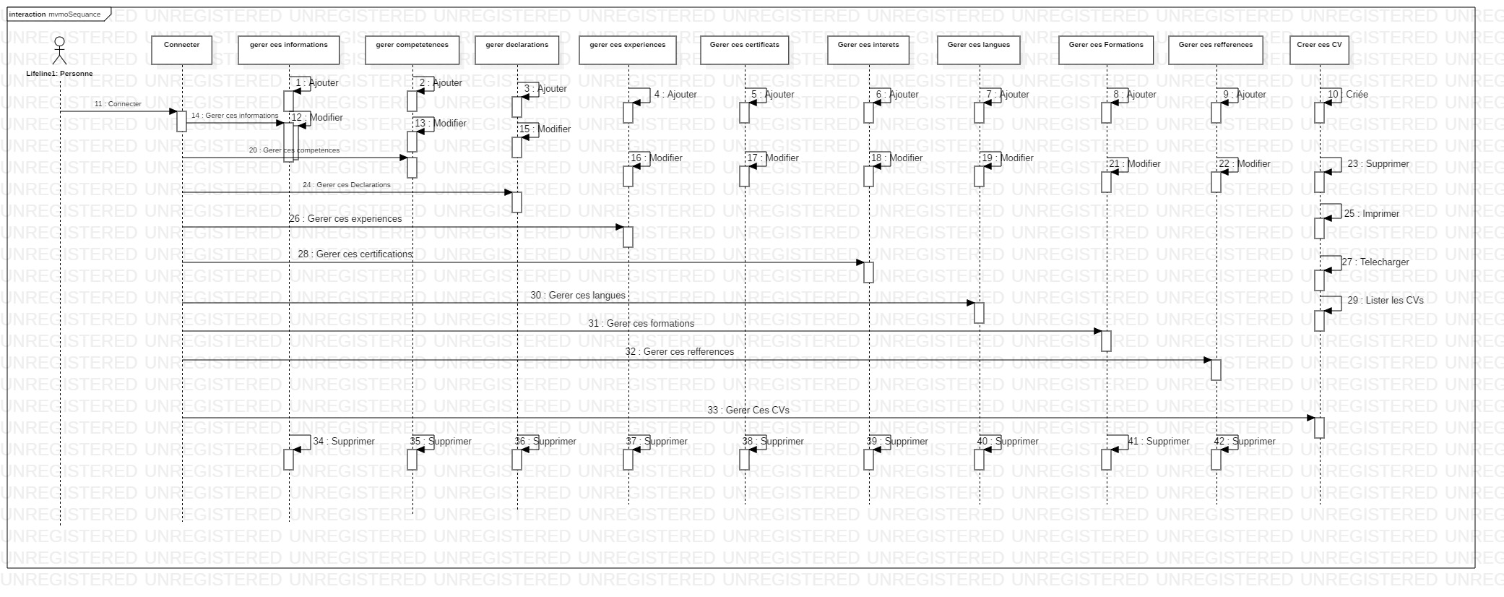
Diagramme de séquence
03

Slide 21
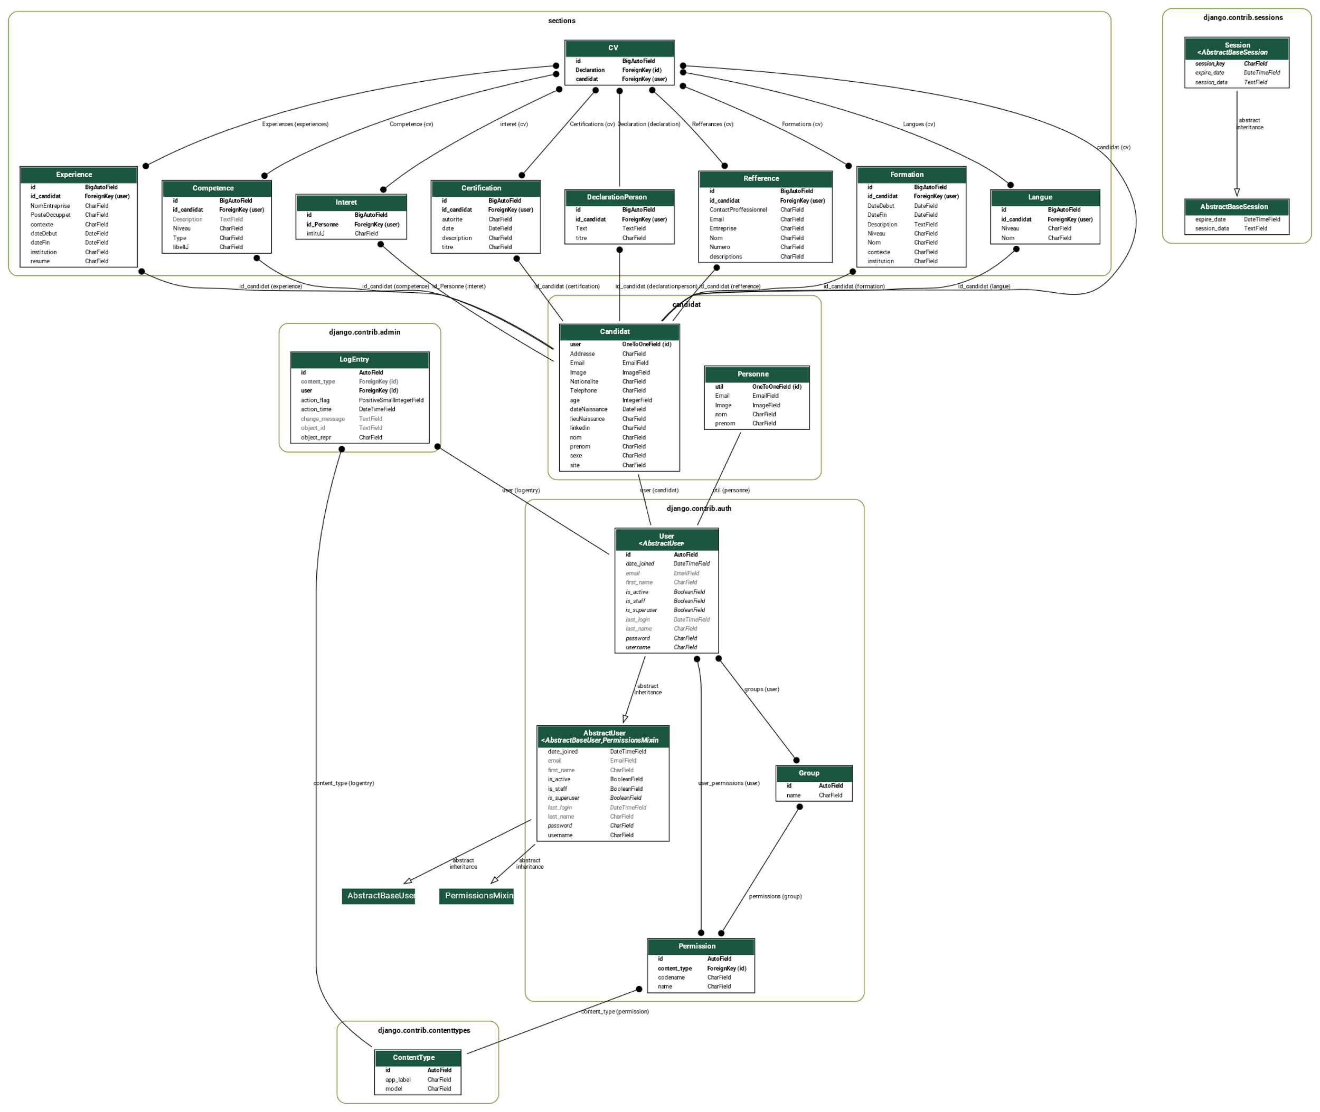
03
03

Slide 22
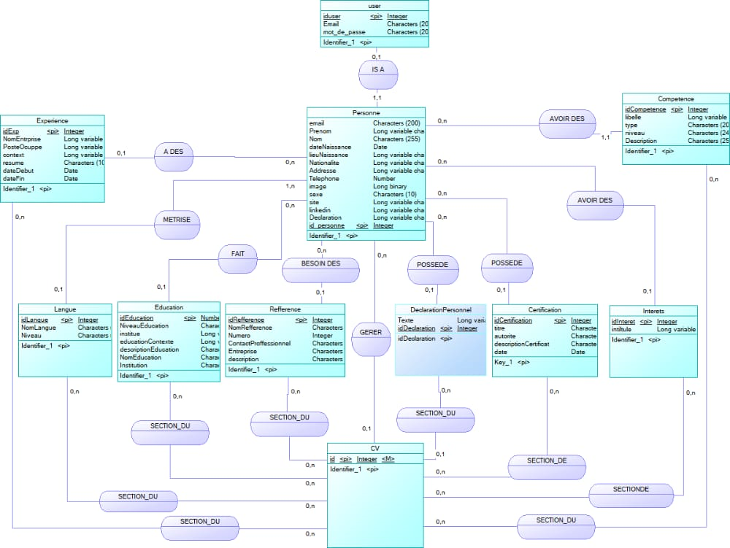
MCD
03

Slide 23
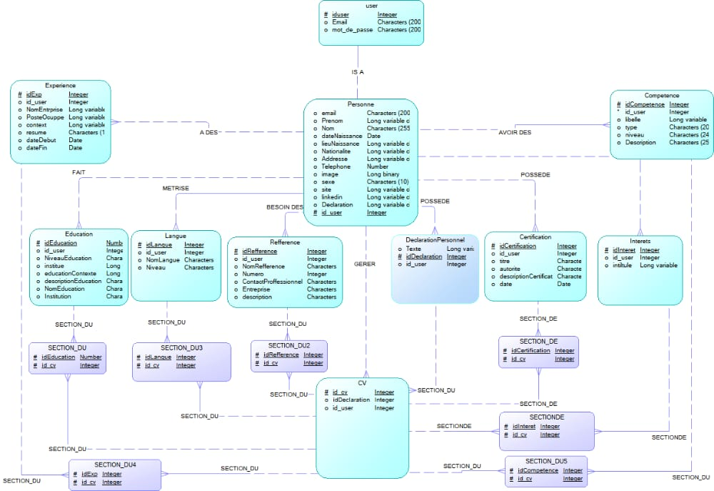
MLD
03
03

Slide 24
04
Développement de l’application

Slide 25




Outils et technologies utilisé
04
SQLite
Power AMC
UML
Microsoft Edge

Slide 26



Framework
Outils et technologies utilisé
04
Jquery
jQuery est une bibliothèque JavaScript libre qui porte sur l'interaction entre JavaScript (comprenant Ajax) et HTML
Django
Django est un cadre de développement web open source en python, Il a pour but de rendre le développement web 2.0 simple et rapide.
Bootstrap
Bootstrap est un Framework gratuit et a code source ouvert destine au développement web frontal réactif et premier web.

Slide 27



Outils et technologies utilisé
04
Technologies
Python
CSS3
HTML5

Slide 28
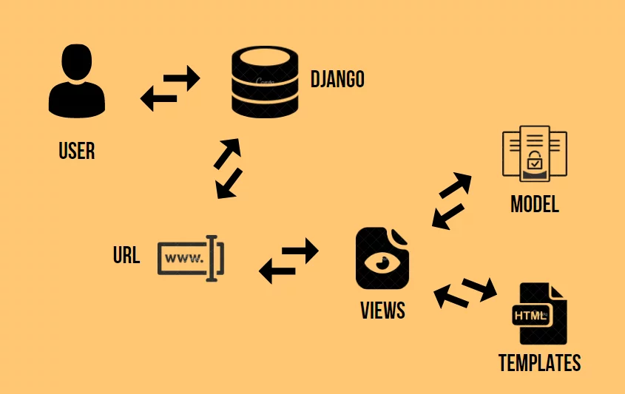
Flux de contrôle de MVT
04
L’architecture MVT est le modèle de conception logicielle utilisé par le Framework Web Django.

Slide 29
05
Demonstration Et Conclusion

Slide 30
Demonstration

Slide 31
Conclusion
Résumer du sujet
Pour conclure, ce projet a fait l’objet d’une expérience intéressante, très bénéfique pour nous. En effet, il nous a permis d’enrichir nos connaissances théoriques et compétences dans le domaine de la Cloud Computing par la concevoir et maitre en place Architecture Cloud Computing et conception et maitre en place aussi des solution logiciel basant sur les cloud computing pour fournir des Services cloud Computing . Ajoutant à ceci, la mise en application des connaissances acquises tout au long de nos études.

Slide 32

Merci!

